Slide 1

Національний технічний університет України
«Київський політехнічний інститут імені Ігоря Сікорського»
Підвищення ефективності телевізійних систем керування автомобілем
Виконав:
студент гр. ПО-81мн
Стаднічук Вячеслав
Науковий керівник:
д.т.н., професор Колобродов В. Г.
Київ 2020

Slide 2
Актуальність
Актуальною, затребуваною і цікавою темою цього проекту є аналіз і підвищення ефективності телевізійної системи керування автомобілем, «консультування» водія (ADAS) в питанні активної безпеки.
Рішення проблеми розпізнавання і обробки зображень і, як наслідок, запобігання аварійної ситуації на дорозі є досить важливим аспектом безпеки і контролю дорожньої ситуації. Системи активної безпеки дозволяють коригувати помилкові дії водія, уникати екстрених ситуацій, підвищити безпеку дорожнього руху.
«Електронні асистенти», в основному, використовують ультразвукові датчики. Вони дозволяють тільки визначити наявність перешкоду і відстань до нього. А введення оптичних сенсорів дає цілий спектр корисної інформації, від наявності перешкоди до його розмірів, відстані, траєкторії руху.

Slide 3
Мета:
Адаптація об’єктиву та підвищення точності і швидкості роботи алгоритмів обробки зображень.
Завдання:
1. Обґрунтувати вимоги до характеристик телевізійних систем керування автомобілем.
2. Досягти критерію узгодження просторової роздільної здатності об’єктива і ПЗЗ приймача для телевізійних оптичних систем та впливу кута нахилу системи відносно дороги на кінцеве зображення.
3. Вдосконалити математичну модель обробки вихідного сигналу методами DSP обробки.
4. Розробити стартап-проект оптико-електронного детектора дорожньої розмітки.

Slide 4
Наукова новизна
Вперше розроблена швидка методика детектування та локалізації дорожньої розмітки за допомогою алгоритмів згортки та кореляції сумісно із атермальним об’єктивом. Розроблено програмне забезпечення для автоматичної обробки зображень для локалізації розмітки. Проведено аналіз розрахованих методик на реальних даних.

Slide 5
Структура магістерської дисертації
Розділ 1. Огляд та аналіз літератури
Розділ 2. Фізико-математична модель телевізійної системи керування автомобілем
Розділ 3. Адаптування цифрових методів обробки зображень з метою знаходження дорожньої розмітки
Розділ 4. Розробка стартап-проекту «Телевізійна система керування автомобілем»

Slide 6
Розділ 1. Порівняння методів детекції дорожньої розмітки
Перетворення Хафа | Оптичний потік | Нейронні мережі
Висока швидкість | Середня швидкість роботи | Низька швидкість роботи
Простота реалізації | Простота реалізації | Складна реалізація
Низька точність | Середня точність | Висока точність при деяких умовах
Хибна розмітка при різних умовах освітленості | Хибна розмітка при їі відсутності або при повороті ТЗ | Не високий поріг хибних спрацювань
Немає потреби у продуктивному комп’ютері | Немає потреби у продуктивному комп’ютері | Потребує високо продуктивного комп’ютера

Slide 7
Метод Хафа

Slide 8
Оптичний потік

Slide 9
Нейронна мережа

Slide 10
Розділ 2.Фізико-математична модель телевізійної системи керування автомобілем

Slide 12
Розділ 3. Адаптування цифрових методів обробки зображень з метою знаходження дорожньої розмітки

Slide 13
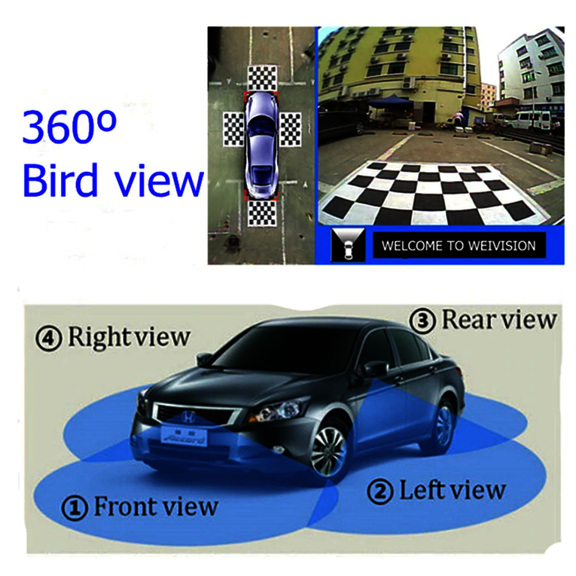

Slide 14
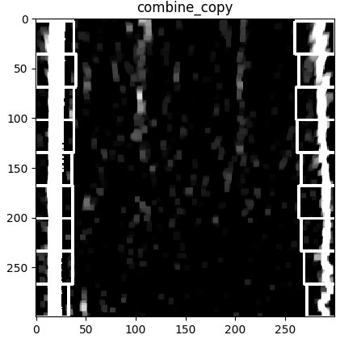
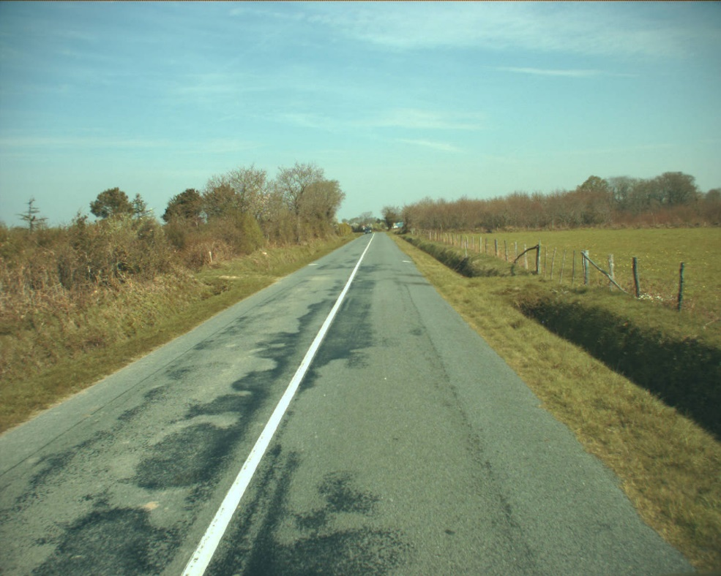
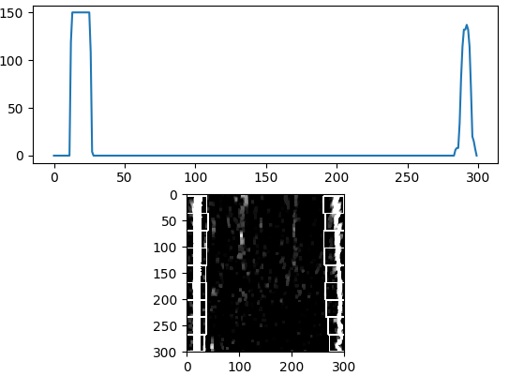
Розділ 3. Детектування розмітки за
допомогою профілограми

Slide 15

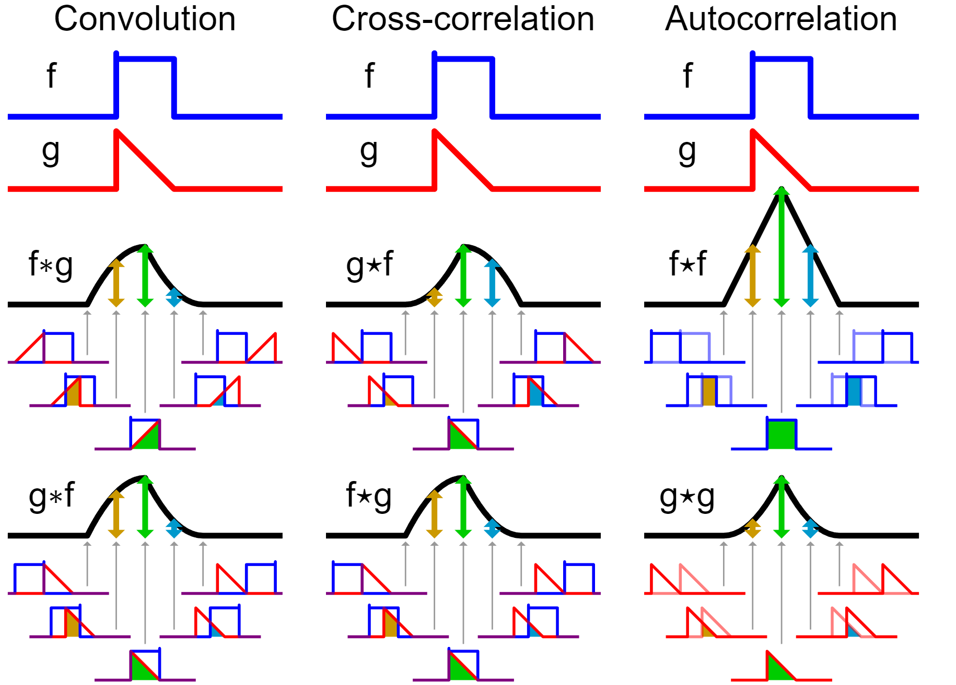
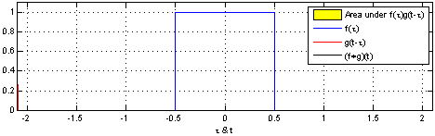
Розділ 3. Детектування розмітки за
допомогою згортки
Згортка (англ. convolution) — математична операція двох функцій f(t) та g(t), що дозволяє отримати третю функцію:
Згортка це математична операція двох функцій (f та g) яка створює третю функцію, котра показує на скільки вони схожі.

Slide 16

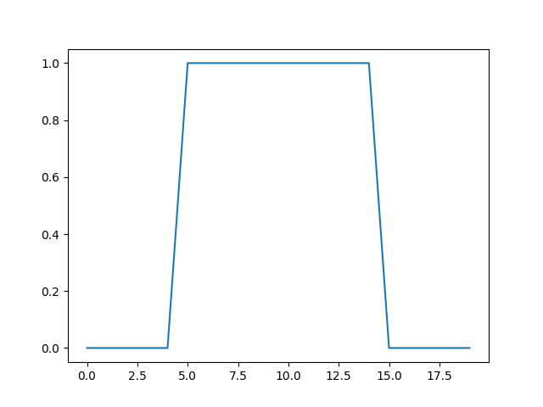
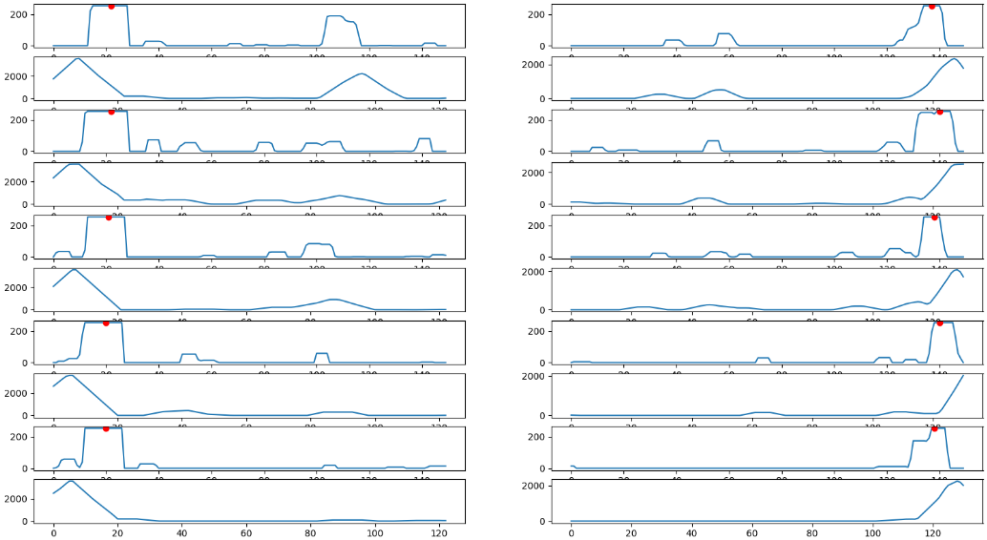
Розділ 3. Детектування розмітки за
допомогою одномірної згортки
=>
*

Slide 17
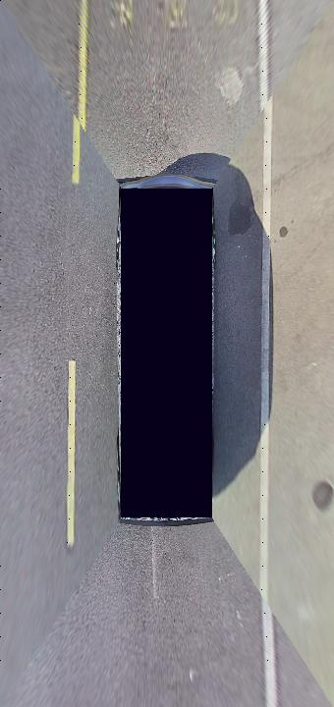
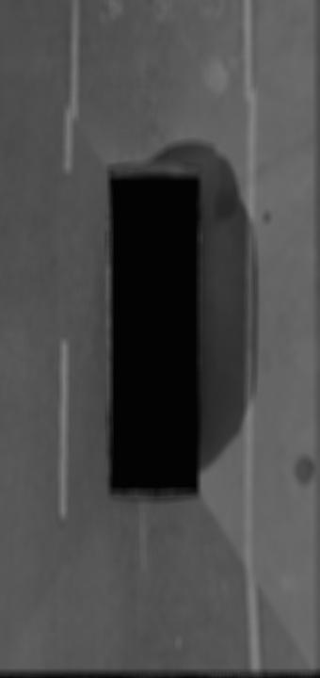
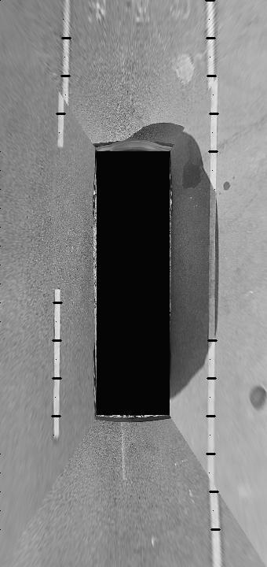
Розділ 3. Детектування розмітки за
допомогою двомірної згортки
=>
=>

Slide 18
Розділ 4. Характеристика потенційних клієнтів стартап-проекту
Потреба, що формує ринок | Цільова аудиторія (цільові сегменти ринку) | Відмінності у поведінці різних потенційних цільових груп клієнтів | Вимоги споживачів до товару
Швидка та точна телевізійна система керування автомобілем | Автомобілебудівні компанії, автомотів компанії, аутсорс компанії, консалтингові компанії | Відмінність в допустимих похибках, які дозволено в обробці інформації | Продукція повинна мати високу швидкість передачі і обробки інформації, інформаційна ємність сигналу повинна бути висока, повинен працювати в автоматичному режимі без участі оператора, компанія повинна мати сертифікати і дозволи використання в країні споживача, мати патент на робочу модель (краще, щоб в країні реалізації)

Slide 19
Розділ 4. SWOT-аналіз стартап-проекту
Сильні сторони: 1. Ціна на 30% нижче ніж у найближчого конкуренту. 2. Зручне та просте керування, що супроводжується відео інструкціями у комплекті. 3. Менші габаритні розміри продукту. | Слабкі сторони: 1. Необхідне значне інвестування для старту, близько 500 тис $. 2. Невідома у світовій спільноті, не визнана торгова марка.
Можливості: Поява міжнародних інвесторів, зацікавлених у подальшому розвитку проекту. За рахунок вдосконалення, створення найякіснішого продукту на ринку. 3. Збільшення попиту на товари, які використовують технології даного типу. 4. Зростання кількості партнерів для співпраці, спрощення процедури розповсюдження продукту на світовому ринку. | Загрози: 1. Новий метод, ще не сильно набувший популярності у світі, вчасності і в Україні. 2. Недостатня ергономічність програми. 3. Важкість виходу на міжнародний ринок. 4. Більша вартість технології в порівнянні з альтернативними. 5. Неможливість проведення процедури оцінки відповідності в інших країнах.

Slide 20
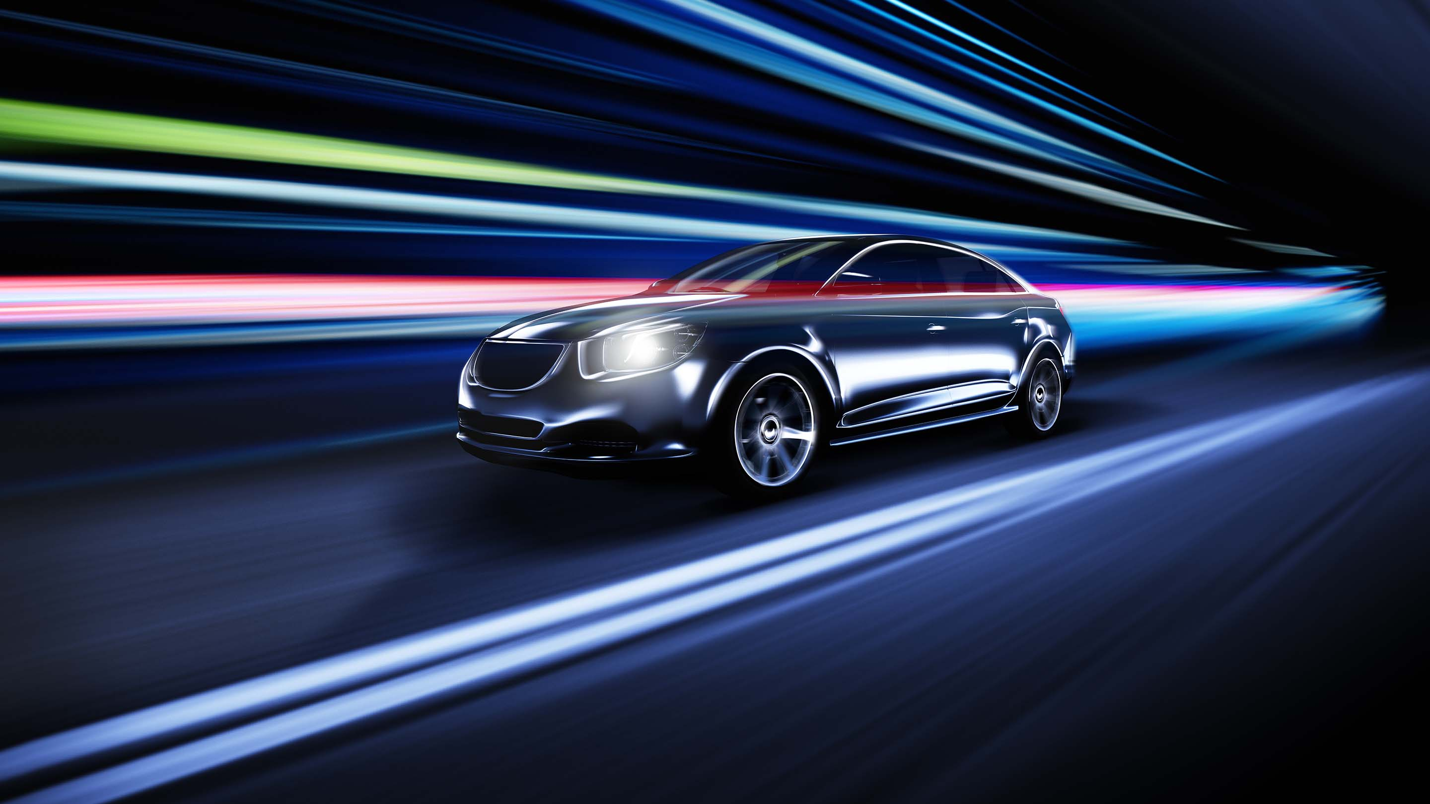
Дякую за увагу!

